Slide 1
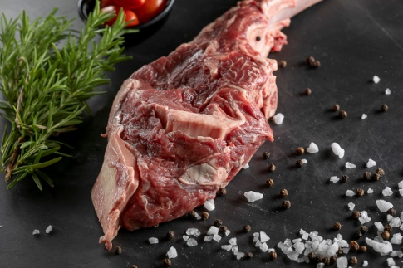
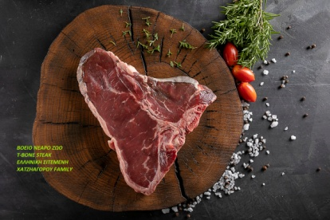
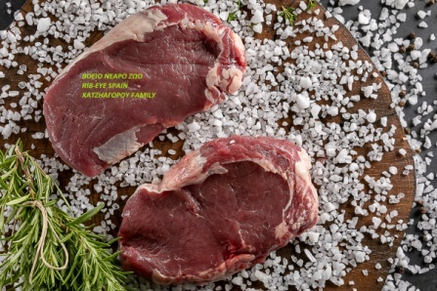
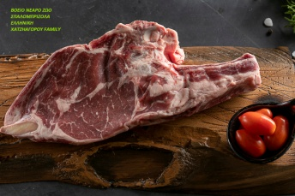
KREATA CHATZIAGOROU SA

Slide 2
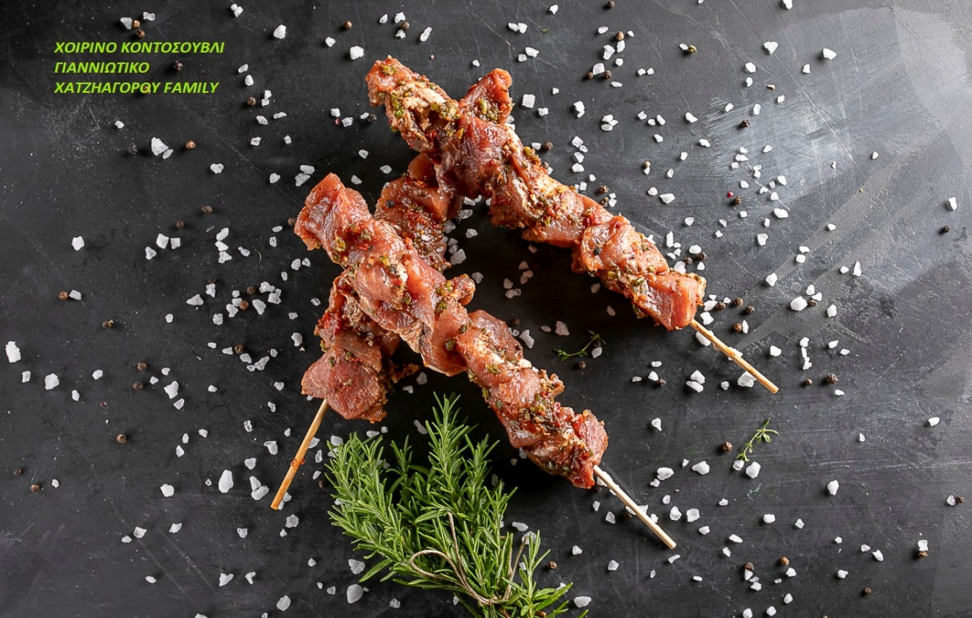
ΧΟΙΡΙΝΟ ΚΟΝΤΟΣΟΥΒΛΙ ΓΙΑΝΝΩΤΙΚΟ
1ΚG/2ΚG
ΚΕΣΕΔΑΚΙ/ΧΑΡΤΟΚΙΒΩΤΙΟ
Νο1 ΚΙΒΩΤΙΟ ΧΟΝΔΡΙΚΗΣ/140ΚΙΒΩΤΙΑ ΑΝΑ ΠΑΛΕΤΑ
Νο3 ΚΙΒΩΤΙΟ ΛΙΑΝΙΚΗΣ ΚΙΒΩΤΙΟ – 48 ΚΙΒΩΤΙΑ ΑΝΑ ΠΑΛΕΤΑ

Slide 3
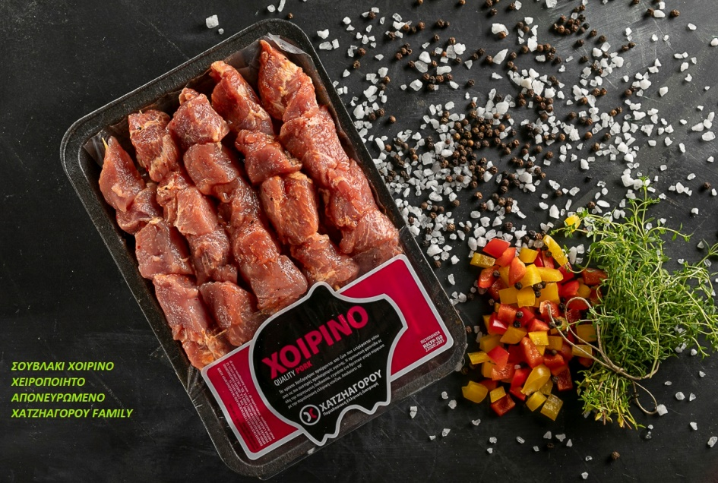
ΧΟΙΡΙΝΟ ΣΟΥΒΛΑΚΙ ΧΕΙΡΟΠΟΙΗΤΟ
80/90/100/125 ΓΡ
ΛΑΙΜΟΣ-ΜΠΟΥΤΙ ΑΠΟΝΕΥΡΩΜΕΝΟ
ΑΠΌ ΦΡΕΣΚΟ ΧΟΙΡΙΝΟ ΚΡΕΑΣ
ΚΤΨ -18 C 275 ΗΜΕΡΕΣ ΛΗΞΗΣ
ΚΕΣΕΔΑΚΙ/ΧΑΡΤΟΚΙΒΩΤΙΟ
Νο1 ΚΙΒΩΤΙΟ ΧΟΝΔΡΙΚΗΣ 130 ΚΙΒΩΤΙΑ ΑΝΑ ΠΑΛΕΤΑ
Νο3 ΚΙΒΩΤΙΟ ΛΙΑΝΙΚΗΣ 8 ΚΕΣΕΔΑΚΙΑ/ΚΙΒΩΤΙΟ – 48 ΚΙΒΩΤΙΑ ΑΝΑ ΠΑΛΕΤΑ

Slide 4
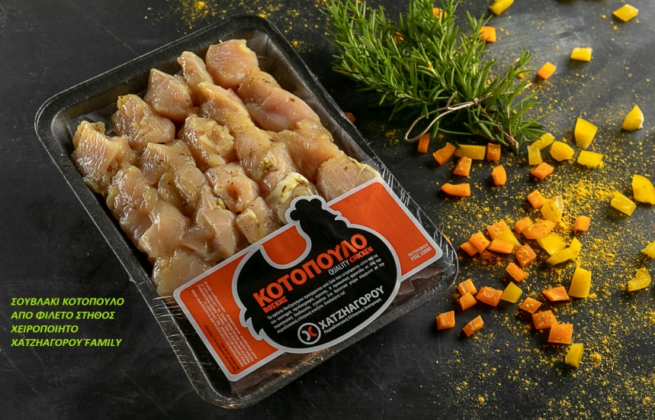
ΣΟΥΒΛΑΚΙ ΚΟΤΟΠΟΥΛΟ ΧΕΙΡΟΠΟΙΗΤΟ
80/90/100/125ΓΡ
ΑΠΌ ΦΡΕΣΚΟ ΦΙΛΕΤΟ ΣΤΗΘΟΣ
ΚΕΣΕΔΑΚΙ/ΧΑΡΤΟΚΙΒΩΤΙΟ
Νο1 ΚΙΒΩΤΙΟ ΧΟΝΔΡΙΚΗΣ 130 ΚΙΒΩΤΙΑ ΑΝΑ ΠΑΛΕΤΑ
Νο3 ΚΙΒΩΤΙΟ ΛΙΑΝΙΚΗΣ 8 ΚΕΣΕΔΑΚΙΑ/ΚΙΒΩΤΙΟ -48 ΚΙΒΩΤΙΑ ΑΝΑ ΠΑΛΕΤΑ

Slide 5
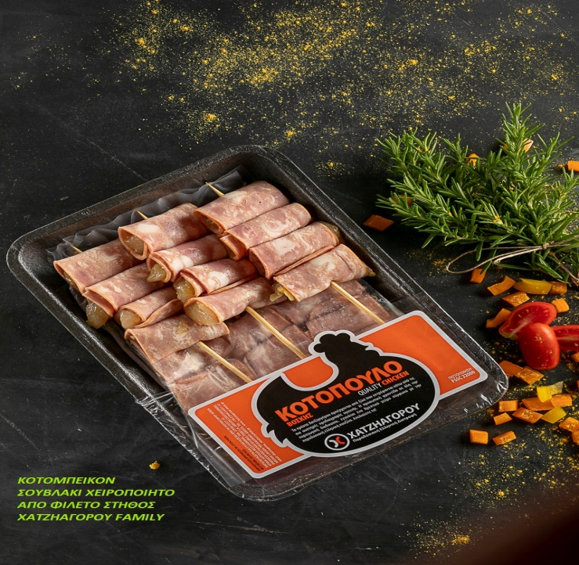
ΣΟΥΒΛΑΚΙ ΚΟΤΟΜΠΕΙΚΟΝ ΧΕΙΡΟΠΟΙΗΤΟ
100/110 ΓΡ
ΑΠΌ ΦΡΕΣΚΟ ΦΙΛΕΤΟ ΣΤΗΘΟΣ
ΚΕΣΕΔΑΚΙ/ΧΑΡΤΟΚΙΒΩΤΙΟ
Νο1 ΚΙΒΩΤΙΟ 140 ΚΙΒΩΤΙΑ ΑΝΑ ΠΑΛΕΤΑ
Νο3 ΚΙΒΩΤΙΟ ΛΙΑΝΙΚΗΣ 8 ΚΕΣΕΔΑΚΙ/ΚΙΒΩΤΙΟ-48 ΚΙΒΩΤΙΑ ΑΝΑ ΠΑΛΕΤΑ

Slide 6
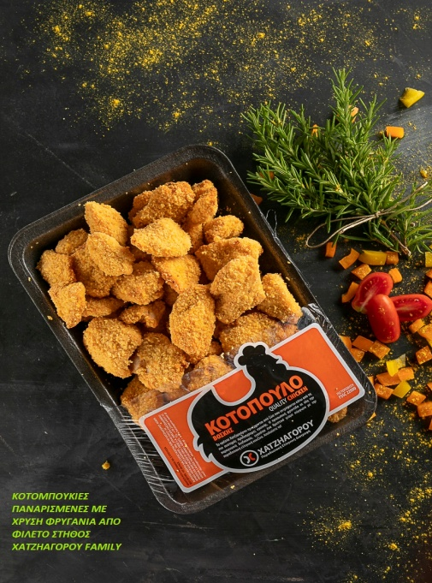
ΚΟΤΟΜΠΟΥΚΙΕΣ ΕΛΛΗΝΙΚΕΣ ΠΑΝΑΡΙΣΜΕΝΕΣ
ΠΑΝΑΡΙΣΜΕΝΕΣ ΜΕ ΧΡΥΣΗ ΦΡΥΓΑΝΙΑ
ΑΠΌ ΦΡΕΣΚΟ ΦΙΛΕΤΟ ΣΤΗΘΟΣ
ΚΕΣΕΔΑΚΙ/ΧΑΡΤΟΚΙΒΩΤΙΟ

Slide 7
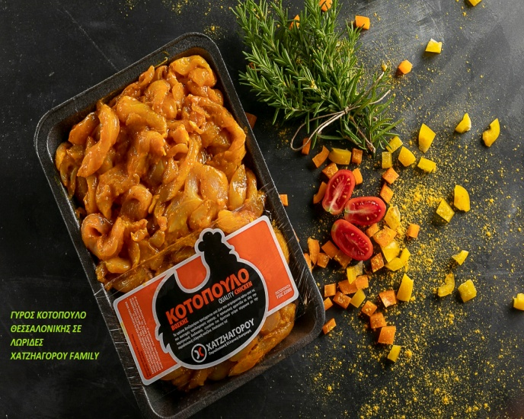
ΓΥΡΟΣ ΚΟΤΟΠΟΥΛΟ ΘΕΣΣΑΛΟΝΙΚΗΣ ΣΕ ΛΩΡΙΔΕΣ
ΑΠΌ ΦΡΕΣΚΟ ΚΟΤΟΠΟΥΛΟ ΑΠΟΝΕΥΡΩΜΕΝΟ
ΚΟΜΜΕΝΟ ΣΕ ΛΕΠΤΕΣ ΛΩΡΙΔΕΣ
ΓΙΑ GRILL ΠΛΑΚΑ/ΤΗΓΑΝΙ/ΦΟΥΡΝΟ
ΜΕ ΦΡΕΣΚΟ ΕΛΑΙΟΛΑΔΟ ΚΑΙ ΑΡΩΜΑΤΙΚΑ ΒΟΤΑΝΑ
ΚΕΣΕΔΑΚΙ/ΒΑΚΟΥΜ/ΧΑΡΤΟΚΙΒΩΤΙΟ ΣΕ ΣΑΚΟΥΛΑΚΙΑ ΤΟΥ ΚΙΛΟΥ

Slide 8
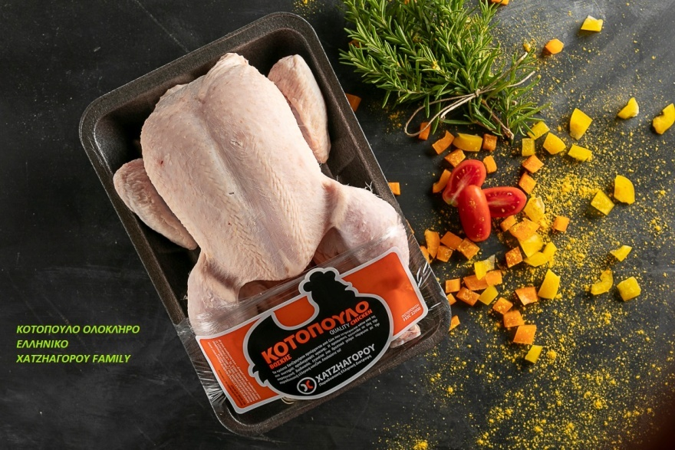
ΚΟΤΟΠΟΥΛΟ ΟΛΟΚΛΗΡΟ ΕΛΛΗΝΙΚΟ
ΦΡΕΣΚΑ ΚΟΤΟΠΟΥΛΑ ΕΛΛΗΝΙΚΑ ΜΕ ΣΦΑΓΗ ΕΒΔΟΜΑΔΟΣ
1,500 ΕΩΣ 2 ΚΙΛΑ ΤΑ ΚΑΝΟΝΙΚΑ
2 ΚΙΛΑ+ ΤΑ ΥΠΕΡΒΑΡΑ
ΑΕΡΟΨΥΚΤΑ
ΚΕΣΕΔΑΚΙ/ΧΑΡΤΟΚΙΒΩΤΙΟ/ΧΡΥΣΟ ΒΑΚΟΥΜ

Slide 9
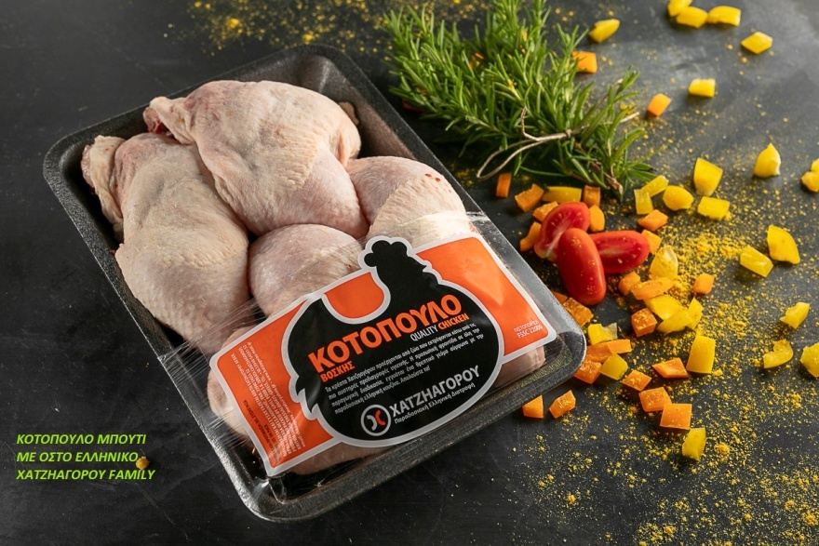
ΚΟΤΟΠΟΥΛΟ ΜΠΟΥΤΙ ΕΛΛΗΝΙΚΟ ΜΕ ΟΣΤΟ
ΑΠΌ ΕΛΛΗΝΙΚΑ ΦΡΕΣΚΑ ΚΟΤΟΠΟΥΛΑ
ΚΕΣΕΔΑΚΙ/ΧΑΡΤΟΚΙΒΩΤΙΟ/ΧΡΥΣΟ ΒΑΚΟΥΜ

Slide 10
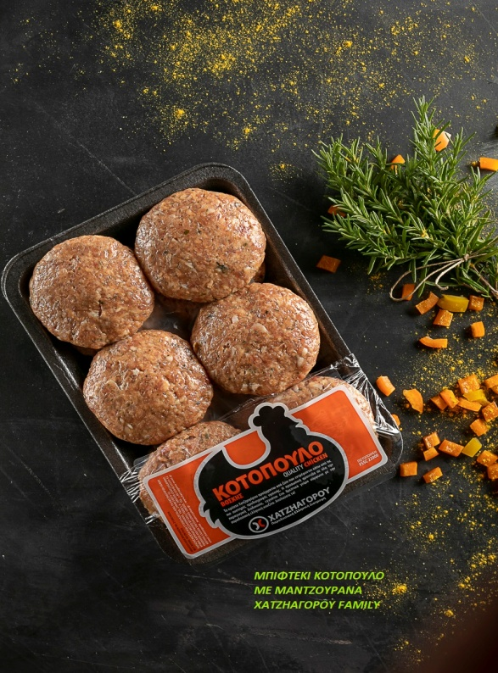
ΜΠΙΦΤΕΚΙ ΚΟΤΟΠΟΥΛΟ ΧΕΙΡΟΠΟΙΗΤΟ ΜΕ ΜΑΝΤΖΟΥΡΑΝΑ
ΑΠΌ ΦΡΕΣΚΟ ΚΟΤΟΠΟΥΛΟ ΑΠΟΝΕΥΡΩΜΕΝΟ
100 ΓΡ
ΚΕΣΕΔΑΚΙ/ΒΑΚΟΥΜ/ΧΑΡΤΟΚΙΒΩΤΙΟ

Slide 11
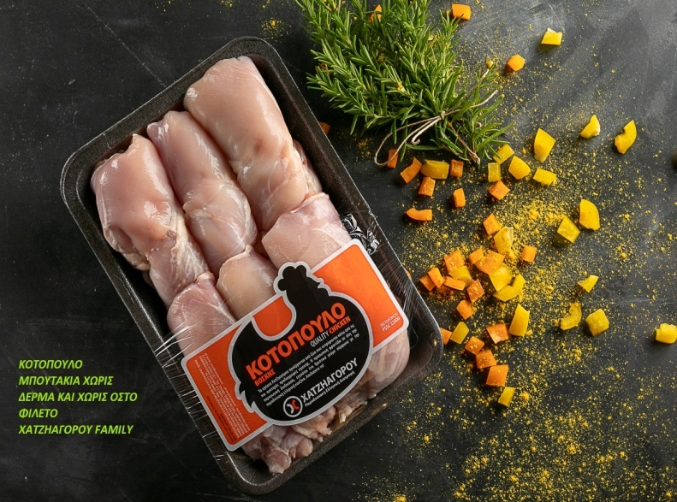
ΚΟΤΟΠΟΥΛΟ ΜΠΟΥΤΙ ΦΙΛΕΤΟ
ΑΠΌ ΕΛΛΗΝΙΚΑ ΦΡΕΣΚΑ ΚΟΤΟΠΟΥΛΑ
ΦΙΛΕΤΟ ΜΠΟΥΤΙ ΧΩΡΙΣ ΔΕΡΜΑ ΚΑΙ ΧΩΡΙΣ ΚΟΚΚΑΛΟ
ΚΕΣΕΔΑΚΙ/ΧΑΡΤΟΚΙΒΩΤΙΟ

Slide 12
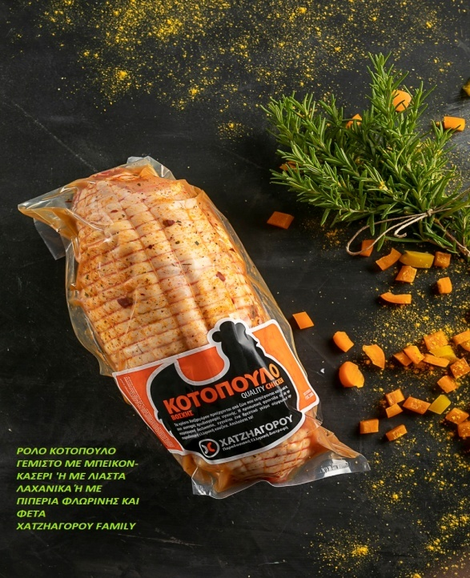
ΡΟΛΟ ΚΟΤΟΠΟΥΛΟ ΓΕΜΙΣΤΟ
1,200-1,400 ΚΛ
ΓΕΜΙΣΗ ΚΑΣΕΡΙ-ΜΠΕΙΚΟΝ
ΓΕΜΙΣΗ ΛΙΑΣΤΑ ΛΑΧΑΝΙΚΑ
ΓΕΜΙΣΗ ΠΙΠΕΡΙΑ ΦΛΩΡΙΝΗΣ ΚΑΙ ΦΕΤΑ
ΧΡΥΣΟ ΒΑΚΟΥΜ

Slide 13
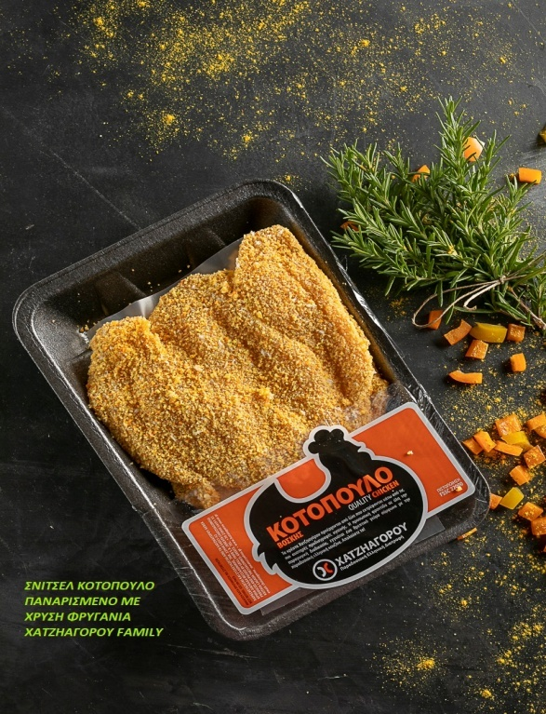
ΣΝΙΤΣΕΛ ΚΟΤΟΠΟΥΛΟ ΠΑΝΑΡΙΣΜΕΝΟ
ΑΠΌ ΦΡΕΣΚΟ ΕΛΛΗΝΙΚΟ ΚΟΤΟΠΟΥΛΟ
ΠΑΝΑΡΙΣΜΕΝΟ ΜΕ ΧΡΥΣΗ ΦΡΥΓΑΝΙΑ
ΚΕΣΕΔΑΚΙ/ΧΑΡΤΟΚΙΒΩΤΙΟ

Slide 14
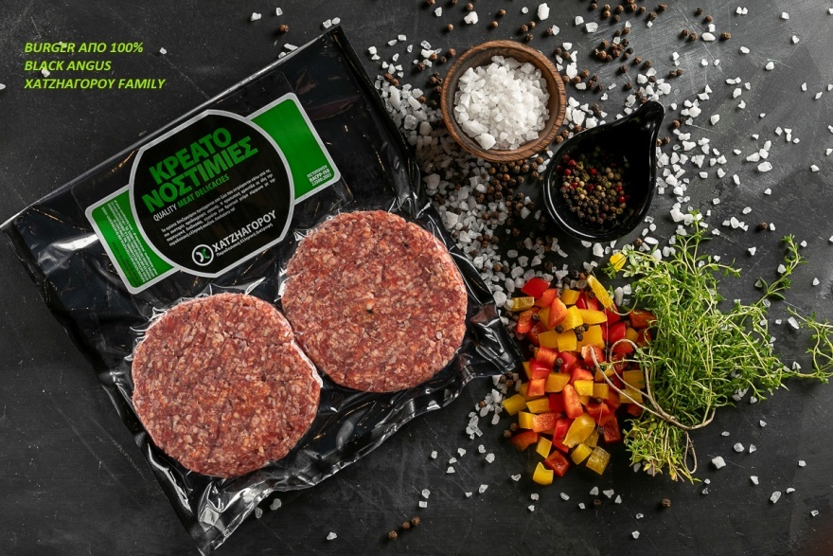
BURGER REAL BLACK ANGUS
ΑΠΌ 100% BLACK ANGUS
22% ΚΑΘΑΡΑ ΛΙΠΑΡΑ BLACK ANGUS
180GR/200GR
ΚΕΣΕΔΑΚΙ/ΧΑΡΤΟΚΙΒΩΤΙΟ/MAYΡΟ ΒΑΚΟΥΜ

Slide 15
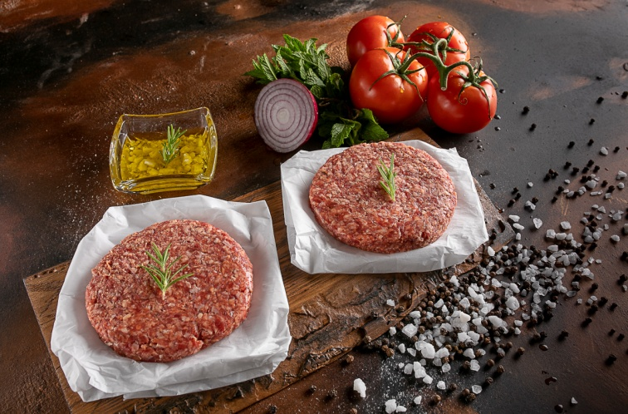
BUFFALO BURGER
ΑΠΌ 100% ΕΛΛΗΝΙΚΟ ΒΟΥΒΑΛΙ
ΒΑΚΟΥΜ/ΚΕΣΕΔΑΚΙ/ΧΑΡΤΟΚΙΒΩΤΙΟ

Slide 16
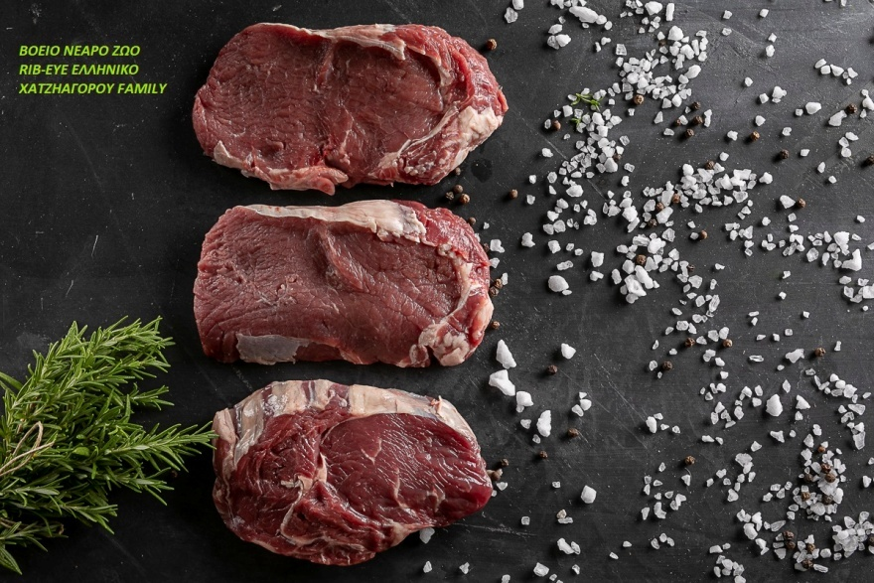
ΒΟΕΙΟ ΝΕΑΡΟ ΖΩΟ RIB EYE ΙΣΠΑΝΙΑΣ
ΦΙΛΕΤΑΚΙΑ RIB EYE ΜΕΡΙΔΟΠΟΙΗΜΕΝΑ
ΒΑΚΟΥΜ/ΚΕΣΕΔΑΚΙ/ΧΑΡΤΟΚΙΒΩΤΙΟ

Slide 17
ΒΟΕΙΟ ΝΕΑΡΟ ΖΩΟ T-BONE ΣΙΤΕΜΕΝΟ ΕΛΛΗΝΙΚΟ
ΒΑΚΟΥΜ/ΧΑΡΤΟΚΙΒΩΤΙΟ

Slide 18
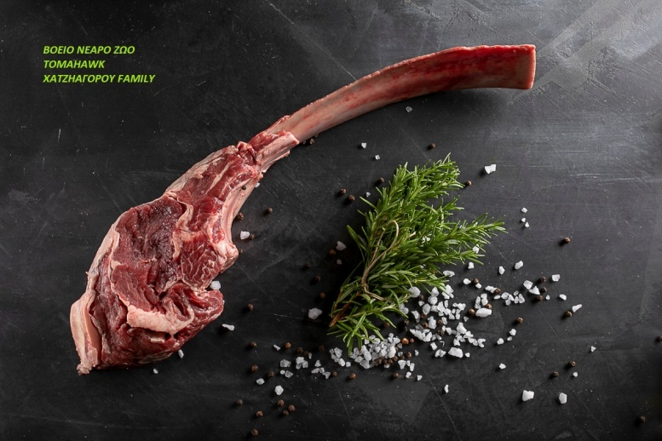
TOMAHAWK ΙΣΠΑΝΙΑΣ
QUALITY AA+
ΒΑΚΟΥΜ/ΧΑΡΤΟΚΙΒΩΤΙΟ
ΝΩΠΟ 25 ΗΜΕΡΕΣ ΛΗΞΗ

Slide 19
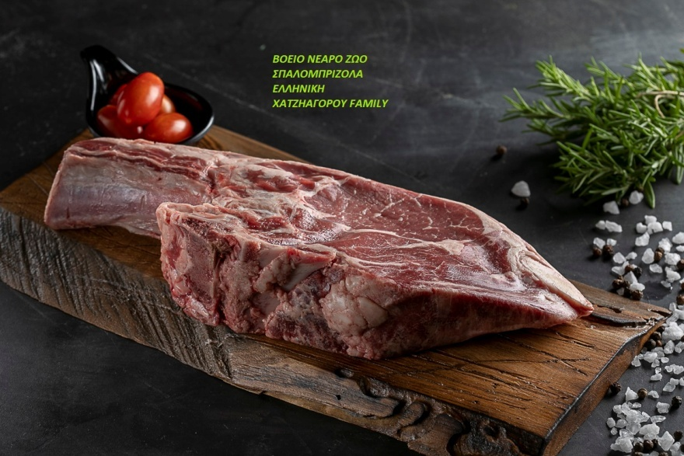
ΒΟΕΙΟ ΝΕΑΡΟ ΖΩΟ ΣΠΑΛΟΜΠΡΙΖΟΛΑ ΕΛΛΗΝΙΚΗ
ΑΠΌ 100% ΕΛΛΗΝΙΚΟ ΜΟΣΧΑΡΙ

Slide 20
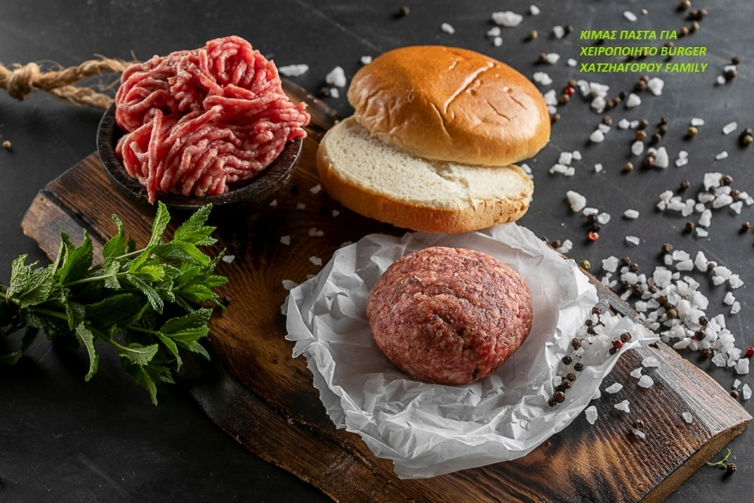
ΚΙΜΑΣ ΠΑΣΤΑ ΓΙΑ BURGER
ΣΕ 3ΚΙΛΟ ΕΝΤΕΡΟ ΜΑΚΕΤΟΠΟΙΗΜΕΝΟ
ΓΙΑ ΕΣΤΙΑΤΟΡΙΑ
ΑΠΌ BLACK ANGUS 100%
ΕΠΙΣΗΣ ΔΙΑΤΙΘΕΤΑΙ
ΚΙΜΑΣ ΠΑΣΤΑ ΘΕΣΣΑΛΟΝΙΚΗΣ ΓΙΑ ΜΠΙΦΤΕΚΙΑ-ΣΟΥΤΖΟΥΚΑΚΙΑ
ΚΙΜΑΣ ΠΑΣΤΑ ΚΟΤΟΠΟΥΛΟ
ΚΙΜΑΣ ΠΑΣΤΑ ΧΟΙΡΙΝΟΣ
ΌΛΑ ΣΕ 3 ΚΙΛΟ ΕΝΤΕΡΟ ΜΑΚΕΤΟΠΟΙΗΜΕΝΟ

Slide 21
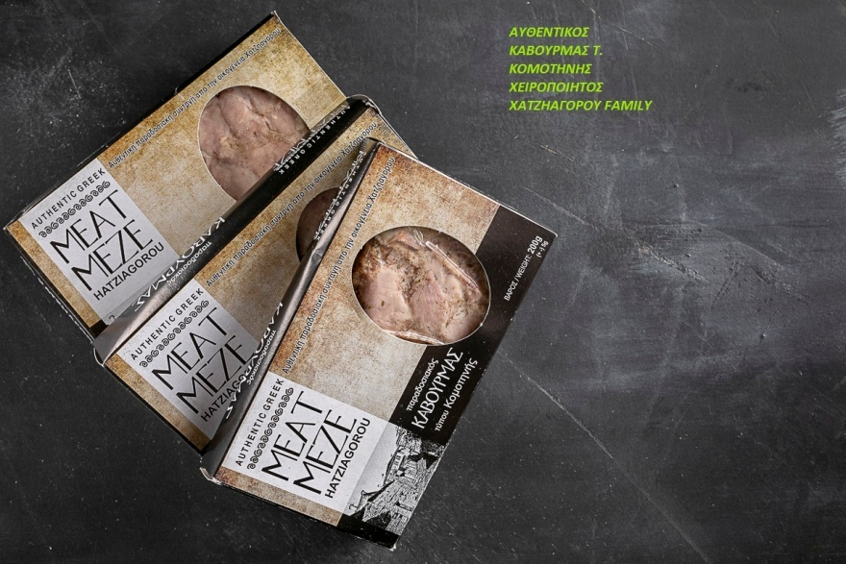
ΚΑΒΟΥΡΜΑΣ ΚΟΜΟΤΗΝΗΣ
2 ΦΕΤΕΣ ΤΩΝ 100 ΓΡ
ΧΕΙΡΟΠΟΙΗΤΟΣ ΠΑΡΑΔΟΣΙΑΚΟΣ ΚΑΒΟΥΡΜΑΣ
ΚΑΣΕΤΙΝΑΚΙ ΤΩΝ 200ΓΡ

Slide 22
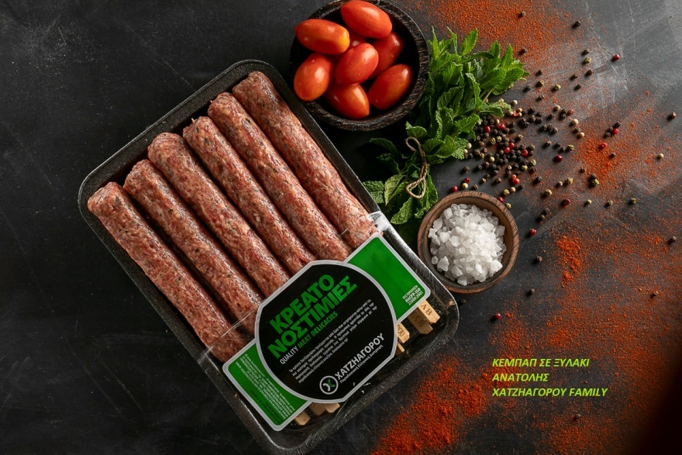
ΚΕΜΠΑΠ ΑΝΑΤΟΛΗΣ ΣΕ ΞΥΛΑΚΙ
ΚΕΜΠΑΠ 85-90ΓΡ ΣΕ ΞΥΛΑΚΙ
ΑΝΑΤΟΛΙΚΗ ΣΥΝΤΑΓΗ-ΠΑΡΑΔΟΣΙΑΚΗ ΓΕΥΣΗ
ΚΕΣΕΔΑΚΙ/ΧΑΡΤΟΚΙΒΩΤΙΟ

Slide 23
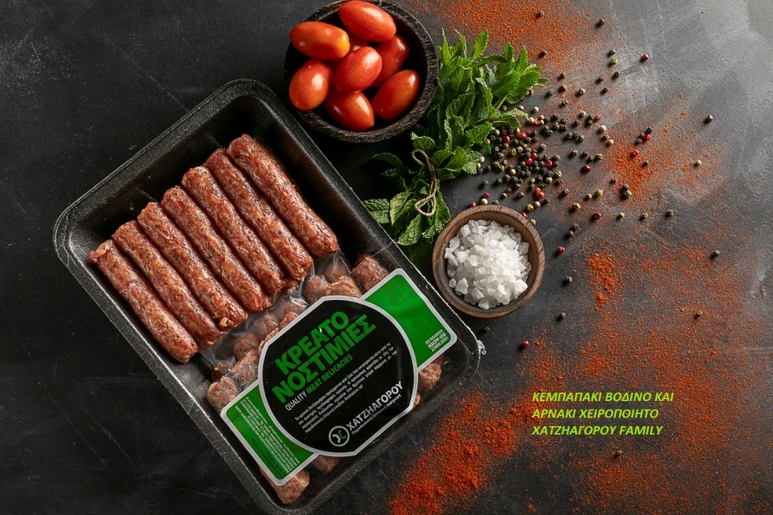
ΚΕΜΠΑΠ ΒΟΔΙΝΟ ΚΑΙ ΑΡΝΑΚΙ
ΚΕΜΠΑΠΑΚΙΑ 30 ΓΡ
ΑΠΌ 100% ΦΡΕΣΚΟ ΒΟΟΕΙΔΕΣ
ΑΠΌ 100% ΦΡΕΣΚΟ ΕΛΛΗΝΙΚΟ ΠΡΟΒΕΙΟ ΚΡΕΑΣ
ΑΠΌ ΚΤΗΝΟΤΡΟΦΙΚΕΣ ΜΟΝΑΔΕΣ ΤΟΥ ΝΟΜΟΥ ΚΙΛΚΙΣ
ΚΕΣΕΔΑΚΙ/ΧΑΡΤΟΚΙΒΩΤΙΟ/ΒΑΚΟΥΜ

Slide 24
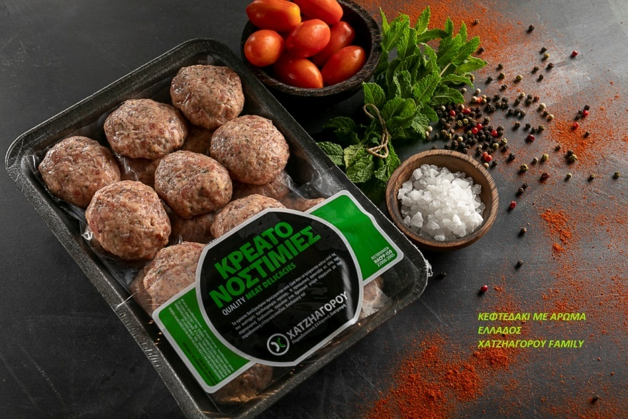
ΚΕΦΤΕΔΑΚΙ ΜΕ ΑΡΩΜΑ ΕΛΛΑΔΟΣ
ΧΕΙΡΟΠΟΙΗΤΟ ΚΕΦΤΕΔΑΚΙ
ΔΥΟΣΜΟΣ-ΜΕΝΤΑ
ΑΠΌ ΦΡΕΣΚΟ ΧΟΙΡΙΝΟ ΚΑΙ ΜΟΣΧΑΡΙΣΙΟ ΚΡΕΑΣ
45-55 ΓΡ
ΚΕΣΕΔΑΚΙ/ΧΑΡΤΟΚΙΒΩΤΙΟ/ΒΑΚΟΥΜ

Slide 25
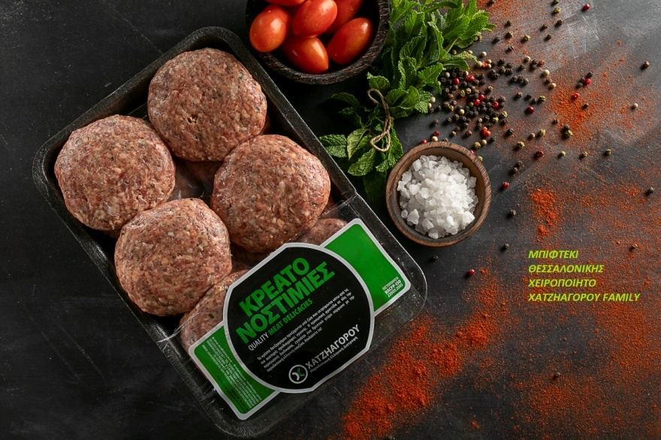
ΜΠΙΦΤΕΚΙ /ΣΟΥΤΖΟΥΚΑΚΙ ΘΕΣΣΑΛΟΝΙΚΗΣ ΧΕΙΡΟΠΟΙΗΤΟ
100ΓΡ
ΑΠΌ ΦΡΕΣΚΟ ΧΟΙΡΙΝΟ ΚΑΙ ΜΟΣΧΑΡΙΣΙΟ ΚΡΕΑΣ
ΔΙΑΤΙΘΕΤΑΙ ΚΑΙ ΣΕ 100% ΜΟΣΧΑΡΙΣΙΟ ΚΡΕΑΣ
ΚΕΣΕΔΑΚΙ/ΒΑΚΟΥΜ/ΧΑΡΤΟΚΙΒΩΤΙΟ

Slide 26
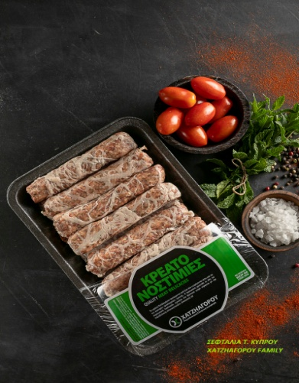
ΣΕΦΤΑΛΙΑ Τα. ΚΥΠΡΟΥ
75 ΓΡ
ΚΕΣΕΔΑΚΙ/ΒΑΚΟΥΜ/ΧΑΡΤΟΚΙΒΩΤΙΟ

Slide 27
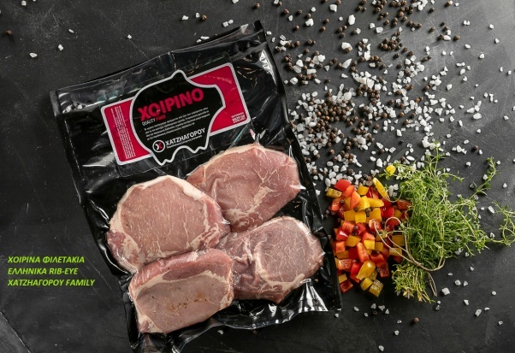
ΧΟΙΡΙΝΑ ΦΙΛΕΤΑΚΙΑ RIB EYE ΕΛΛΗΝΙΚΑ
ΜΕΡΙΔΟΠΟΙΗΜΕΝΑ
ΑΠΌ ΦΡΕΣΚΟ ΕΛΛΗΝΙΚΟ ΧΟΙΡΙΝΟ ΚΡΕΑΣ
ΒΑΚΟΥΜ/ΧΑΡΤΟΚΙΒΩΤΙΟ

Slide 28
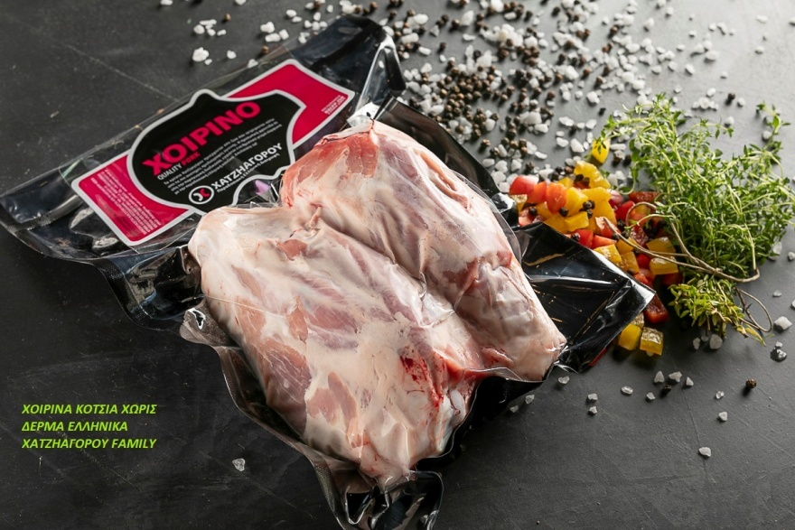
ΧΟΙΡΙΝΑ ΚΟΤΣΙΑ ΧΩΡΙΣ ΔΕΡΜΑ ΕΛΛΗΝΙΚΑ
ΒΑΚΟΥΜ 2-2

Slide 29
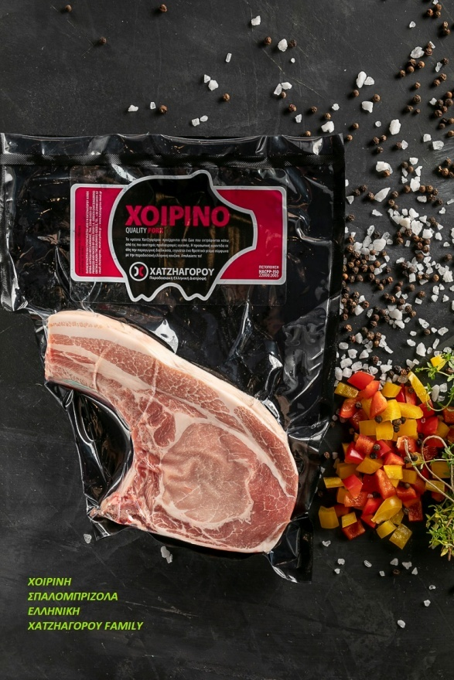
ΧΟΙΡΙΝΗ ΣΠΑΛΟΜΠΡΙΖΟΛΑ ΕΛΛΗΝΙΚΗ
ΒΑΚΟΥΜ/ΧΑΡΤΟΚΙΒΩΤΙΟ

Slide 30
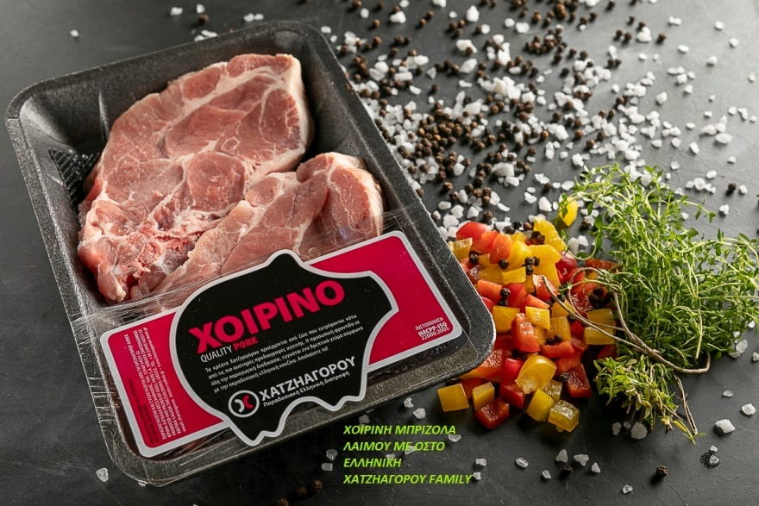
ΧΟΙΡΙΝΗ ΜΠΡΙΖΟΛΑ ΛΑΙΜΟΥ ΕΛΛΗΝΙΚΗ
ΑΠΌ ΦΡΕΣΚΟ ΕΛΛΗΝΙΚΟ ΚΡΕΑΣ
ΑΠΌ ΕΛΛΗΝΙΚΕΣ ΠΙΣΤΟΠΟΙΗΜΕΝΕΣ ΚΤΗΝΟΤΡΟΦΙΚΕΣ ΜΟΝΑΔΕΣ
ΚΕΣΕΔΑΚΙ/ΧΑΡΤΟΚΙΒΩΤΙΟ/ΜΑΥΡΟ ΒΑΚΟΥΜ

Slide 31
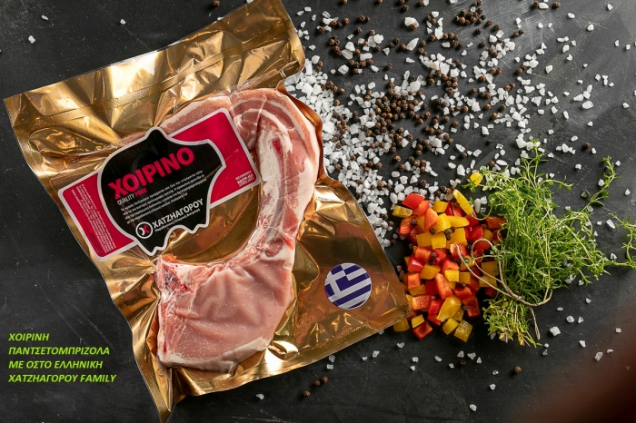
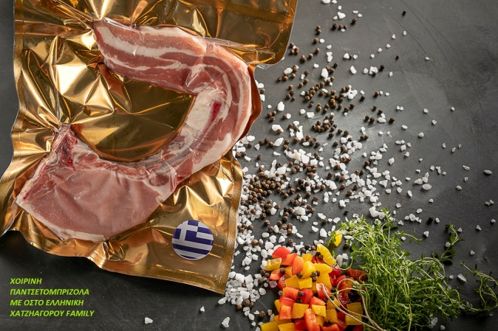
ΧΟΙΡΙΝΗ ΠΑΝΤΣΕΤΟΜΠΡΙΖΟΛΑ ΕΛΛΗΝΙΚΗ
ΒΑΚΟΥΜ/ΧΑΡΤΟΚΙΒΩΤΙΟ
ΑΠΌ ΦΡΕΣΚΟ ΕΛΛΗΝΙΚΟ ΧΟΙΡΙΝΟ
ΑΠΌ ΠΙΣΤΟΠΟΙΗΜΕΝΕΣ ΕΛΛΗΝΙΚΕΣ ΚΤΗΝΟΤΡΟΦΙΚΕΣ ΜΟΝΑΔΕΣ

Slide 32
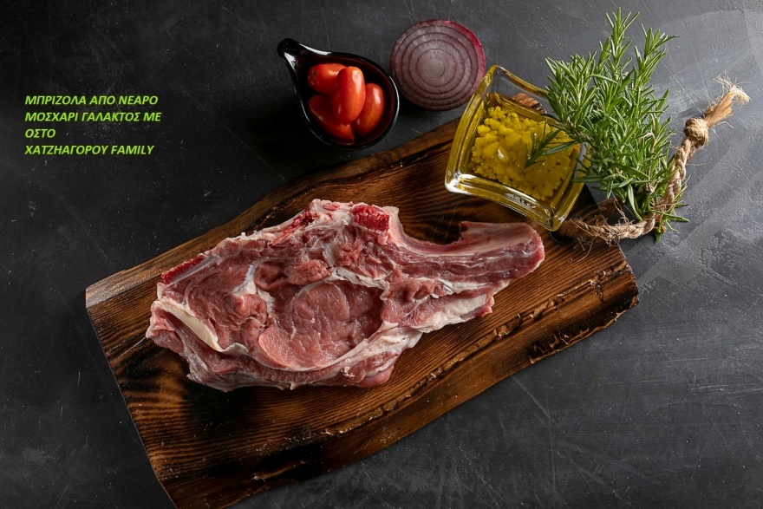
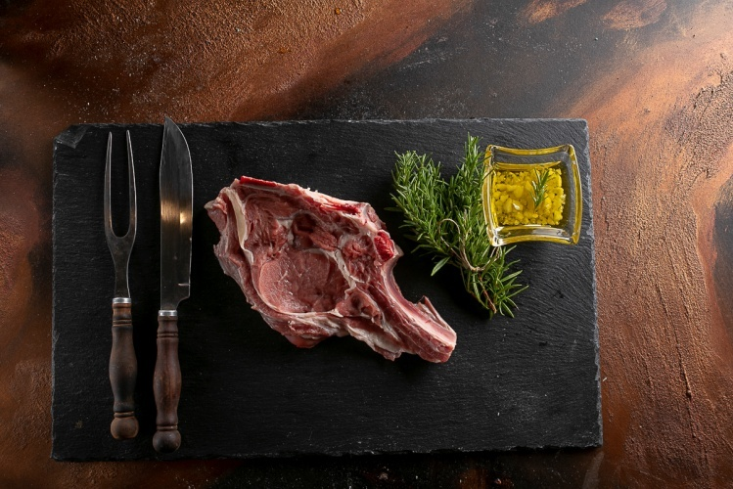
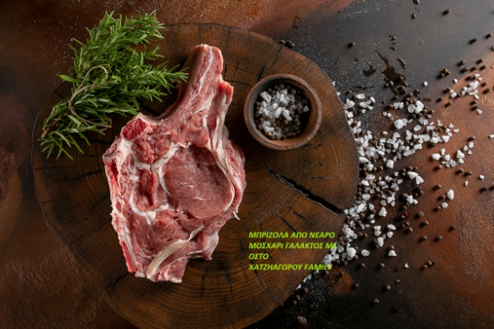
ΜΠΡΙΖΟΛΑ ΑΠΌ ΝΕΑΡΟ ΜΟΣΧΑΡΙ ΓΑΛΑΚΤΟΣ ΕΛΛΗΝΙΚΗ
500ΓΡ+
ΒΑΚΟΥΜ/ΧΑΡΤΟΚΙΒΩΤΙΟ
ΑΠΌ ΝΕΑΡΑ ΜΟΣΧΑΡΙΑ ΓΑΛΑΚΤΟΣ ΕΛΛΗΝΙΚΑ
ΠΟΣΟΤΗΤΑ ΠΕΡΙΟΡΙΣΜΕΝΗ

Slide 33
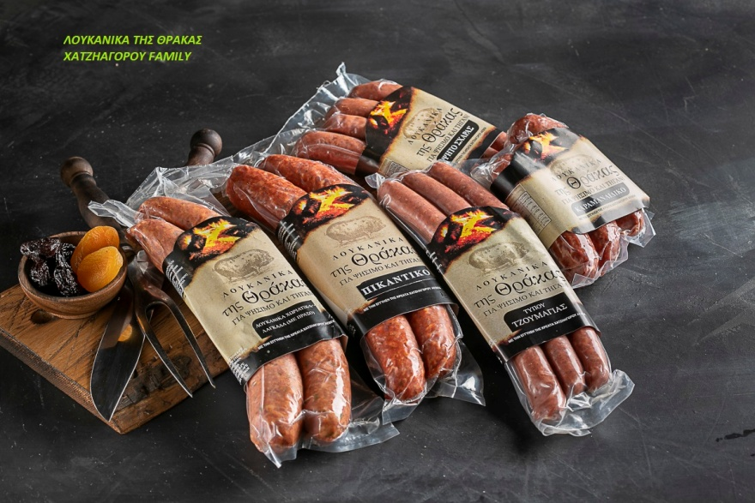
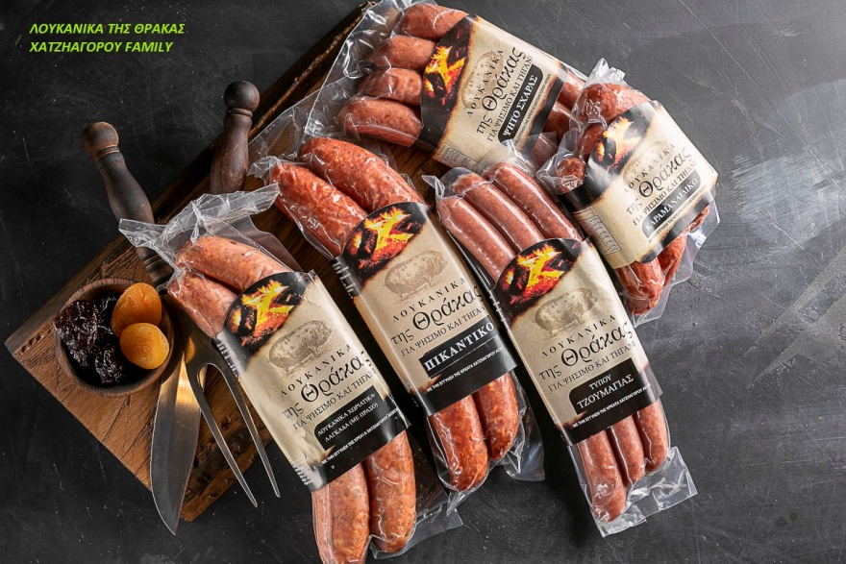
ΛΟΥΚΑΝΙΚΑ ΘΡΑΚΑΣ

Slide 34
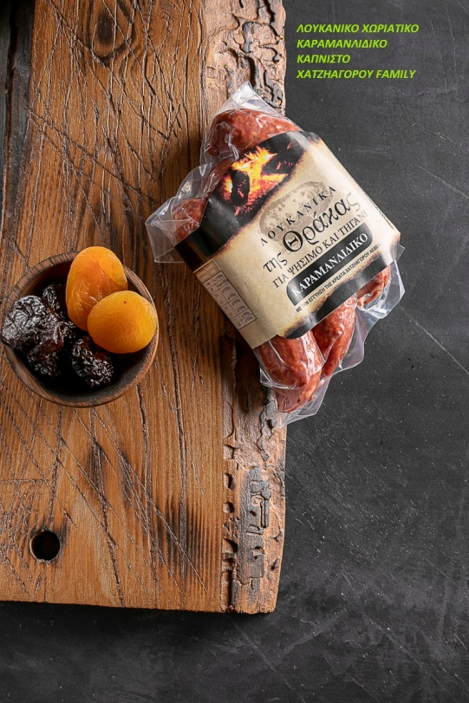
ΛΟΥΚΑΝΙΚΟ ΚΑΡΑΜΑΝΛΙΔΙΚΟ
300 ΓΡ/ 3 ΤΕΜΑΧΙΑ
ΒΟΔΙΝΟ ΚΑΙ ΕΛΛΗΝΙΚΟ ΠΡΟΒΕΙΟ 100%

Slide 35
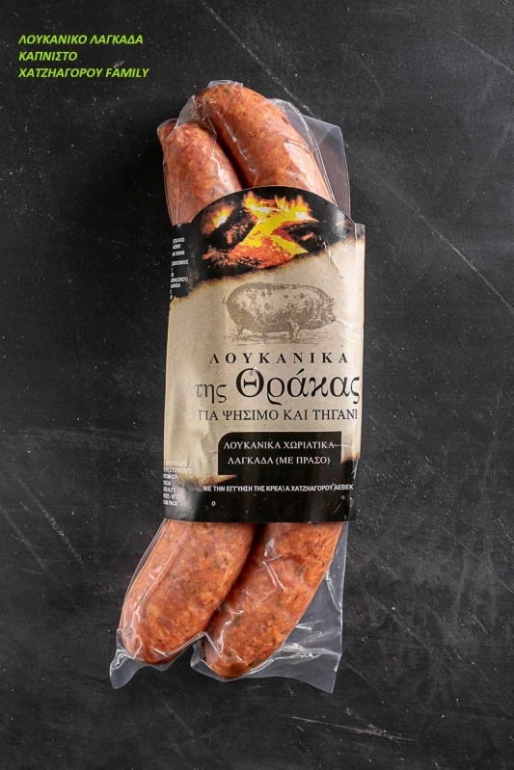
ΛΟΥΚΑΝΙΚΟ ΧΩΡΙΑΤΙΚΟ ΛΑΓΚΑΔΑ ΚΑΠΝΙΣΤΟ
0,500ΓΡ/ 2 ΤΕΜΑΧΙΑ
ΜΕ ΠΡΑΣΟ
ΧΑΡΤΟΚΙΒΩΤΙΟ/ΒΑΚΟΥΜ

Slide 36
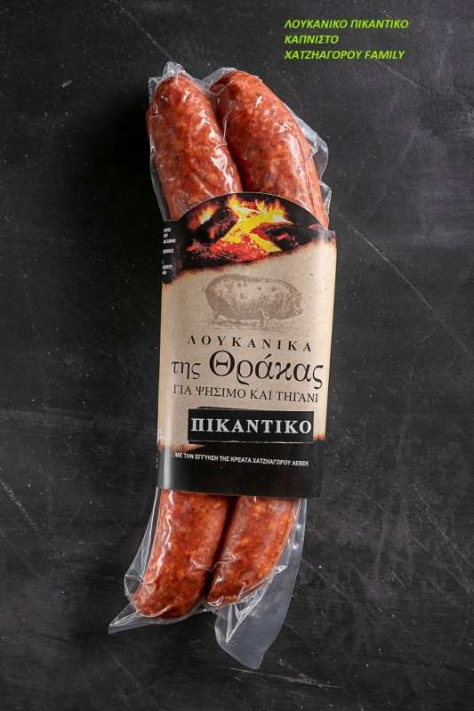
ΛΟΥΚΑΝΙΚΟ ΠΙΚΑΝΤΙΚΟ ΚΑΠΝΙΣΤΟ
0,500ΓΡ/ 2 ΤΕΜΑΧΙΑ
ΧΑΡΤΟΚΙΒΩΤΙΟ/ΒΑΚΟΥΜ

Slide 37
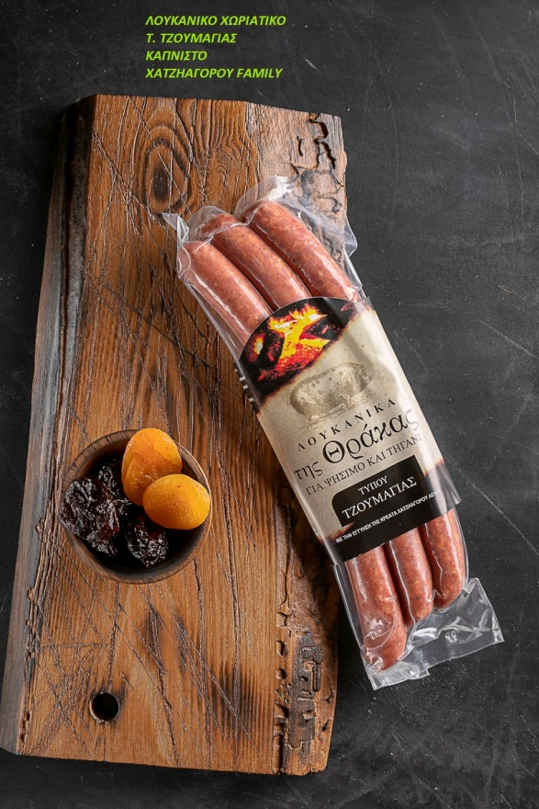
ΛΟΥΚΑΝΙΚΟ ΧΩΡΙΑΤΙΚΟ Τα. ΤΖΟΥΜΑΓΙΑΣ ΚΑΠΝΙΣΤΟ
0,280-0,300ΓΡ/ 3 ΤΕΜΑΧΙΑ
ΧΑΡΤΟΚΙΒΩΤΙΟ/ΒΑΚΟΥΜ

Slide 38
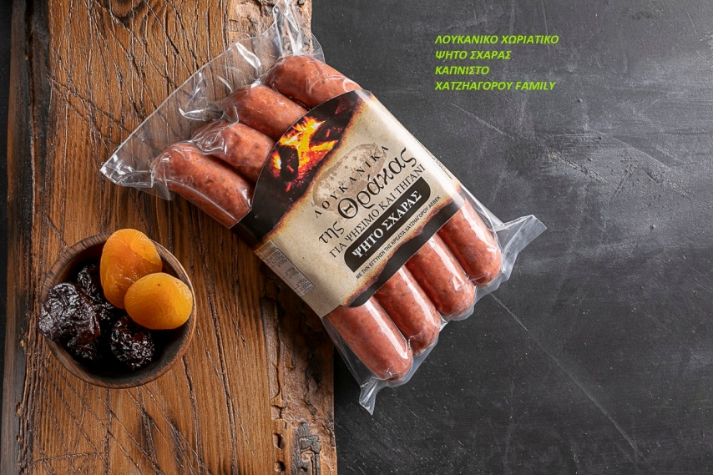
ΛΟΥΚΑΝΙΚΟ ΧΩΡΙΑΤΙΚΟ ΨΗΤΟ ΣΧΑΡΑΣ ΚΑΠΝΙΣΤΟ
0,400ΓΡ/4 ΤΕΜΑΧΙΑ
ΧΑΡΤΟΚΙΒΩΤΙΟ/ΒΑΚΟΥΜ

Slide 39
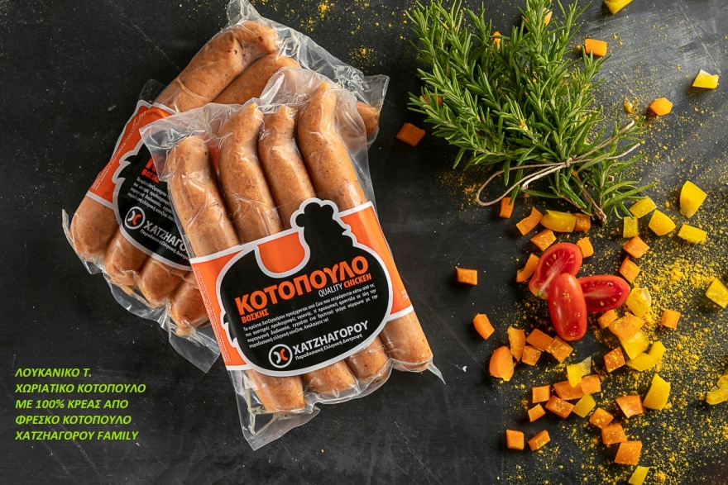
ΛΟΥΚΑΝΙΚΟ ΧΩΡΙΑΤΙΚΟ ΚΟΤΟΠΟΥΛΟ
100% ΑΠΌ ΦΡΕΣΚΟ ΚΡΕΑΣ ΚΟΤΟΠΟΥΛΟΥ
0,400ΓΡ/ 4 ΤΕΜΑΧΙΑ
ΧΑΡΤΟΚΙΒΩΤΙΟ/ΒΑΚΟΥΜ

Slide 40
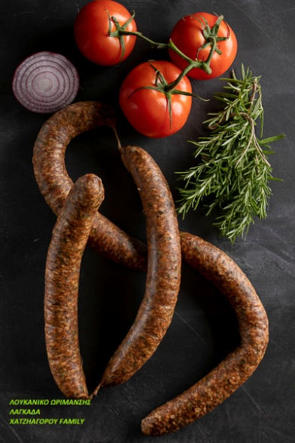
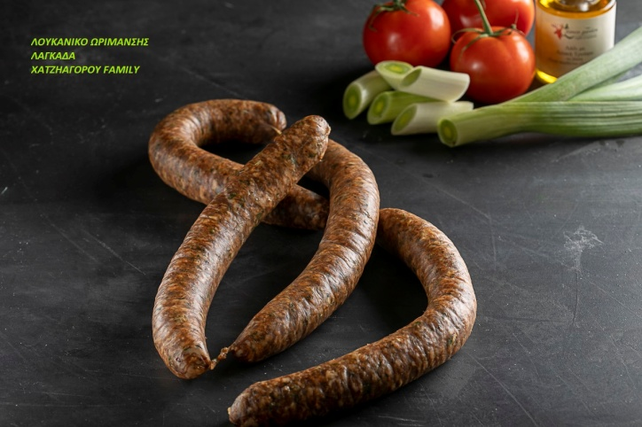
ΛΟΥΚΑΝΙΚΑ ΩΡΙΜΑΝΣΗΣ ΚΡΕΟΠΩΛΕΙΟΥ
25 ΗΜΕΡΕΣ ΛΗΞΗΣ
ΣΥΣΚΕΥΑΣΙΑ ΒΑΚΟΥΜ 0,500ΓΡ

Slide 41
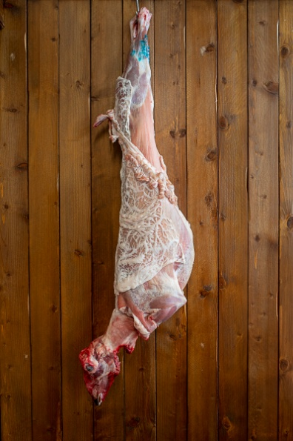
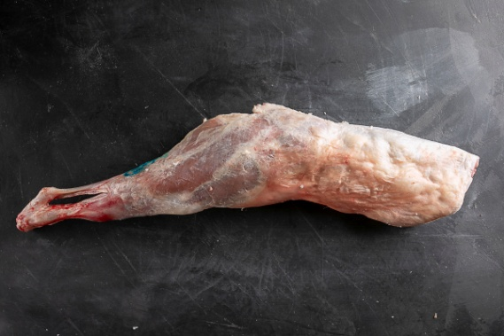
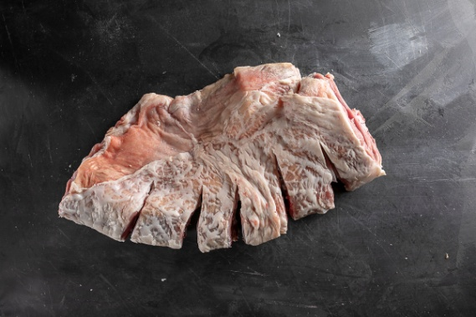
ΑΜΝΟΕΡΙΦΙΑ ΕΛΛΗΝΙΚΑ ΓΑΛΑΚΤΟΣ
ΑΠΌ ΕΛΛΗΝΕΣ ΚΤΗΝΟΤΡΟΦΟΥΣ ΤΟΥ ΝΟΜΟΥ ΚΙΛΚΙΣ
ΔΙΑΤΙΘΕΝΤΑΙ ΟΛΟ ΤΟ ΧΡΟΝΟ
ΤΙΜΕΣ ΑΝΑ ΣΦΑΓΗ-ΟΛΟΚΛΗΡΑ & ΤΕΜΑΧΙΣΜΕΝΑ
ΥΠΟΣΤΗΡΙΖΟΥΜΕ ΤΟΥΣ ΕΛΛΗΝΕΣ ΠΑΡΑΓΩΓΟΥΣ

Slide 42
ΠΑΡΙΖΑ ΚΑΙ ΠΑΡΙΖΑΚΙ
PREMIUM QUALITY
100% ΑΠΌ ΦΡΕΣΚΟ ΚΡΕΑΣ-
ΕΚΤΟΣ ΑΠΟΘΕΜΑΤΟΣ

Slide 43
ΚΡΕΑΤΑ ΧΑΤΖΗΑΓΟΡΟΥ ΑΕΒΕΚ
ΠΑΝΩ ΑΠΌ 50 ΧΡΟΝΙΑ ΣΤΗΝ ΑΓΟΡΑ ΤΟΥ ΚΡΕΑΤΟΣ
ΕΞΑΓΩΓΙΚΗ ΔΡΑΣΤΗΡΙΟΤΗΤΑ : ΓΕΡΜΑΝΙΑ, ΒΕΛΓΙΟ, ΟΛΛΑΝΔΙΑ, ΣΟΥΗΔΙΑ
ΕΜΠΟΡΙΑ ΚΑΙ ΕΠΕΞΕΡΓΑΣΙΑ ΝΩΠΟΥ ΚΑΙ ΚΑΤΕΨΥΓΜΕΝΟΥ ΚΡΕΑΤΟΣ
3 ΚΑΤΑΣΤΗΜΑΤΑ ΛΙΑΝΙΚΗΣ ΠΩΛΗΣΗΣ ΚΡΕΑΤΑ ΧΑΤΖΗΑΓΟΡΟΥ FAMILY ΣΤΟΝ ΕΥΟΣΜΟ ΘΕΣΣΑΛΟΝΙΚΗΣ
ΣΥΝΕΡΓΑΣΙΑ ΜΕ ΕΛΛΗΝΕΣ ΠΑΡΑΓΩΓΟΥΣ ΚΑΙ ΠΙΣΤΟΠΟΙΗΜΕΝΕΣ ΕΛΛΗΝΙΚΕΣ ΚΤΗΝΟΤΡΟΦΙΚΕΣ ΜΟΝΑΔΕΣ ΤΟΥ ΝΟΜΟΥ ΚΙΛΚΙΣ
ΠΡΟΙΟΝΤΑ ΦΤΙΑΓΜΕΝΑ ΜΕ ΜΕΡΑΚΙ ΜΕ ΓΝΩΜΟΝΑ ΤΗΝ ΤΗΡΗΣΗ ΟΛΩΝ ΤΩΝ ΚΑΝΟΝΩΝ ΥΓΙΕΙΝΗΣ ΚΑΙ ΤΗΣ ΙΣΧΥΟΥΣΑΣ ΝΟΜΟΘΕΣΙΑΣ
ΠΡΟΤΥΠΟ ΠΟΙΟΤΗΤΑΣ : FSSC 22000
E MAIL ΕΠΙΚΟΙΝΩΝΙΑΣ : fchatziagorou@chatziagorou.gr ΧΑΤΖΗΑΓΟΡΟΥ ΦΡΑΓΚΟΥΛΑ
orders@chatziagorou.gr ΤΜΗΜΑ ΕΣΩΤΕΡΙΚΩΝ ΠΑΡΑΓΓΕΛΙΩΝ
accounting@chatziagorou.gr ΤΜΗΜΑ ΛΟΓΙΣΤΗΡΙΟΥ
quality@chatziagorou.gr ΤΜΗΜΑ ΠΟΙΟΤΗΤΑΣ

Slide 44
ΠΑΡΑΔΟΣΙΑΚΗ ΕΛΛΗΝΙΚΗ ΔΙΑΤΡΟΦΗ ΧΑΤΖΗΑΓΟΡΟΥ

Slide 47
ΠΡΟΤΑΣΕΙΣ ΑΠΌ ΕΣΤΙΑΤΟΡΙΑ ΠΕΛΑΤΩΝ ΜΑΣ

Slide 48
ΚΑΤΑΣΤΗΜΑΤΑ ΛΙΑΝΙΚΗΣ MEATagora (ΟΙΚΟΓΕΝΕΙΑ ΧΑΤΖΗΑΓΟΡΟΥ)
ΕΘΝΙΚΗΣ ΑΝΤΙΣΤΑΣΕΩΣ 31 ΕΥΟΣΜΟΣ
ΕΥΦΡΟΣΥΝΗΣ 24 ΕΥΟΣΜΟΣ
25^{ης} ΜΑΡΤΙΟΥ 89 ΕΥΟΣΜΟΣ

Slide 49
ΧΑΤΖΗΑΓΟΡΟΥ ΦΡΑΓΚΟΥΛΑ
ΥΠΕΥΘΥΝΗ ΕΞΑΓΩΓΩΝ
ΤΗΛΕΦΩΝΟ ΕΠΙΚΟΙΝΩΝΙΑΣ +0306936748284
EMAIL : fchatziagorou@chatziagorou.gr
ΕΥΧΑΡΙΣΤΩ ΑΠΌ ΚΑΡΔΙΑΣ ΟΣΟΥΣ ΕΧΟΥΝ ΣΤΑΘΕΙ ΔΙΠΛΑ ΜΟΥ ΌΛΑ ΑΥΤΆ ΤΑ ΧΡΟΝΙΑ ΚΑΙ ΜΟΥ ΕΔΩΣΑΝ ΤΗΝ ΔΥΝΑΜΗ ΝΑ ΣΥΝΕΧΙΖΩ ΓΙΑ ΤΟ ΚΑΛΥΤΕΡΟ.
Η ΕΤΑΙΡΕΙΑ ΧΑΤΖΗΑΓΟΡΟΥ ΘΑ ΣΥΝΕΧΙΖΕΙ ΝΑ ΠΑΡΑΓΕΙ ΠΡΟΙΟΝΤΑ ΥΨΗΛΗΣ ΔΙΑΤΡΟΦΙΚΗΣ ΑΞΙΑΣ ΓΙΑ ΤΟΥΣ ΛΑΤΡΕΙΣ ΤΟΥ ΚΡΕΑΤΟΣ.
#QUALITY#GREECE#CHATZIAGOROUFAMILY#

